Slide 1
সবাইকে শুভেচ্ছা

Slide 2
পরিচিতি
শ্রেণিঃ পঞ্চম
বিষয়ঃবাংলাদেশওবিশ্বপরিচয়
অধ্যায়ঃসপ্তম
পাঠঃ অটিস্টিক শিশুর অধিকার
পৃষ্ঠাঃ- ৫৮ - ৫৯
মোস্তাফিজুর রহমান
সহকারি শিক্ষক
নিশ্চিন্তপুর সরকারি প্রাথমিক বিদ্যালয়৷
মনোহরগঞ্জ, কুমিল্লা৷
01716 587767
asm6379@gmail.com

Slide 3
এই পাঠ শেষে শিক্ষার্থীরা...........................
২.১.১। শিশুদের প্রতিভার মধ্যে পার্থক্যের বিভিন্ন দিক উল্লেখ করতে পারবে।
২.১.২। অটিজম কি বলতে পারবে।
২.১.৩। অটিষ্টিক শিশুদের বৈশিষ্ট্য বর্ণনা করতে পারবে।
২.১.৪। অটিষ্টিক শিশুদের প্রতি সহমর্মিতা প্রদর্শন করতে পারবে।
২.১.৫। অটিষ্টিক শিশুদের প্রয়োজনীয় সাহায্য ও সহযোগীতা করবে।
২.১.৬। মানুষের বিভিন্নতা থাকা সত্বেও সবাই যে সমান তা বলতে পারবে।

Slide 4
ভিডিও টি লক্ষ্য করঃ
https://www.youtube.com/watch?v=xDwQ22Uzml4
ভিডিও তে কী দেখলে?

Slide 5
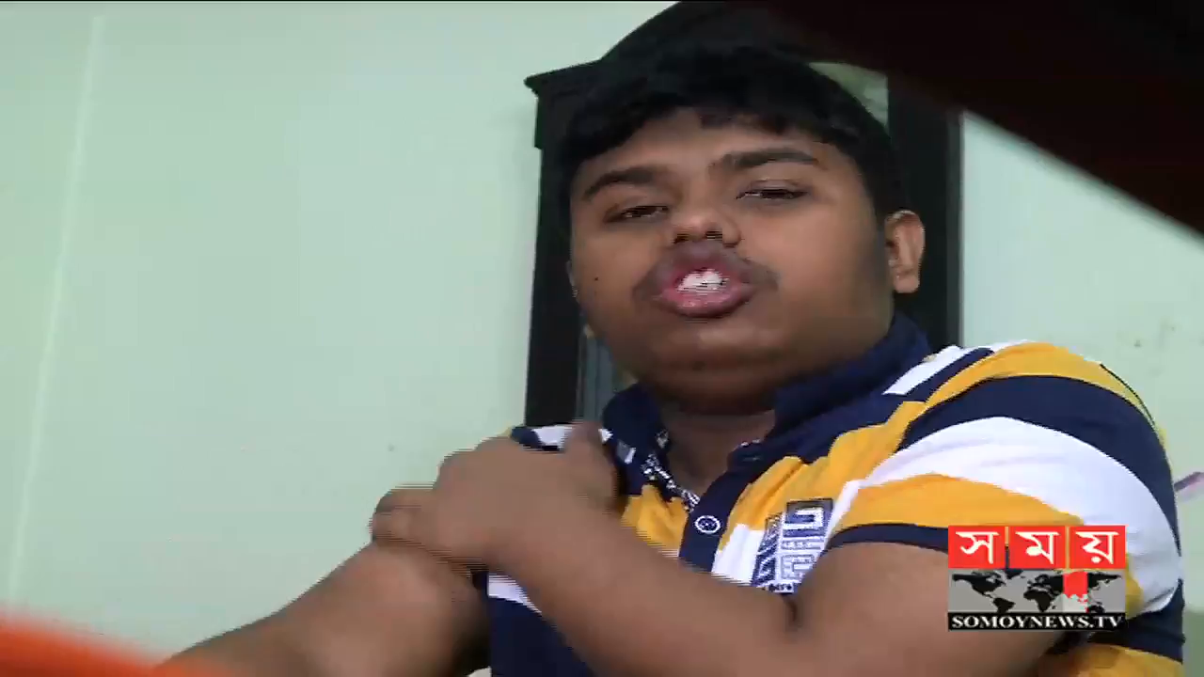
এ ধরনের শিশুদের কী বলে?
এ ধরনের শিশুদের অটিস্টিক শিশু বলে।

Slide 6
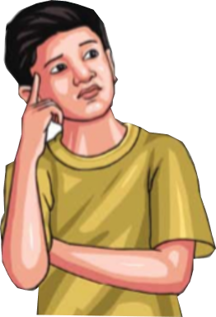
আমাদের আজকের পাঠ
অটিষ্টিক শিশুর অধিকার

Slide 7
চলো একটি ভিডিও মনোযোগ সহকারে দেখি এবং অটিজম সম্পর্কে জানি
তোমরা কি জানো অটিজম কি?

Slide 8
আমরা জানলাম
অটিজম একটি মানসিক বিকাশঘটিত সমস্যা যা স্নায়ু বা স্নায়ুতন্ত্রের গঠন ও পরিবর্ধন জনিত অস্বাভাবিকতার ফলে হয়। অটিজমে আক্রান্ত শিশুর স্বাভাবিকভাবে বেড়ে উঠতে অসুবিধা হয়। অটিজমের কারণে কথাবার্তা, অঙ্গভঙ্গি ও আচরণ একটি নির্দিষ্ট সীমার মধ্যে আবদ্ধ থাকে আবার অনেকক্ষেত্রে শিশুর মানসিক ও ভাষার উপর দক্ষতা কম থাকে।

Slide 9
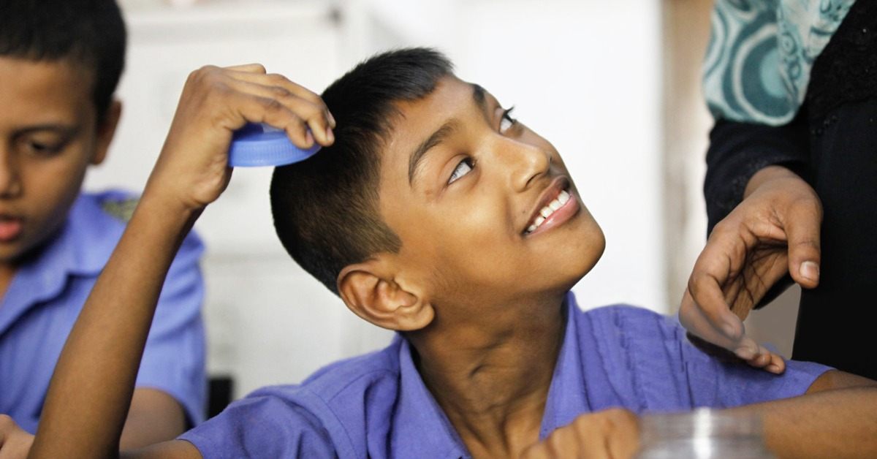
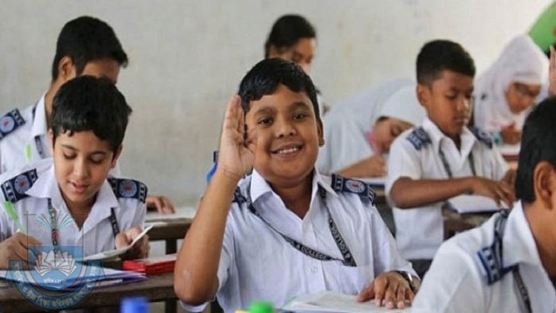
অটিষ্টিক শিশু এবং সুস্থ শিশুর মধ্যে কি কি পার্থক্য বুঝা যায়,চিন্তা করে বলো।
তোমরা কি বলতে পারবে অটিষ্টিক কি?
অটিজমে আক্রান্তদেরকে অটিস্টিক বলা হয়।
আমরা এখন অটিষ্টিক শিশুর আচরন সম্পর্কে জানব।
অটিষ্টিক শিশু
সুস্থ শিশু

Slide 10
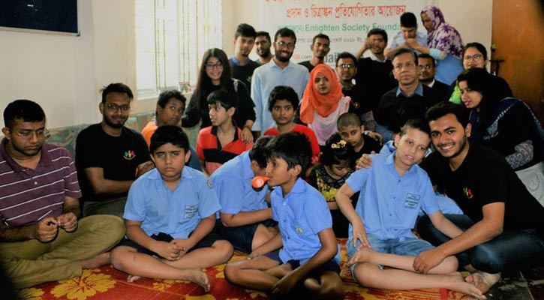
তাদের দলে কাজ করতে অসুবিধা হয়

Slide 11
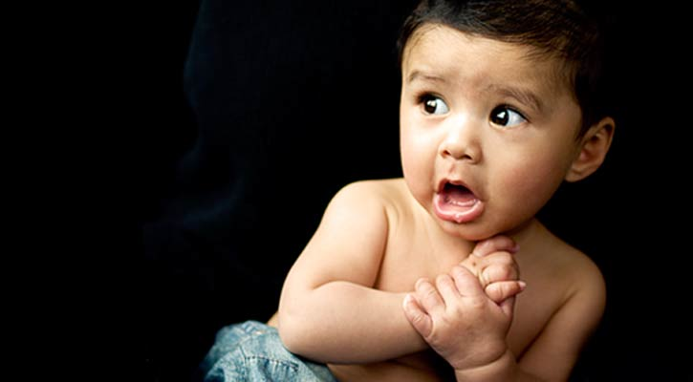
অন্যের স্পর্শে তারা আঁতকে উঠে

Slide 12
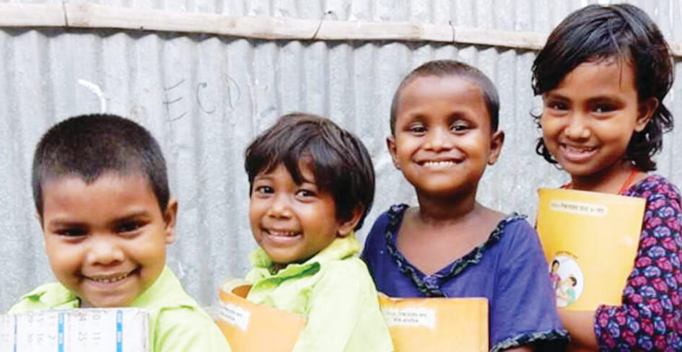
তাদের ভাষার ব্যবহারও ভিন্ন

Slide 13
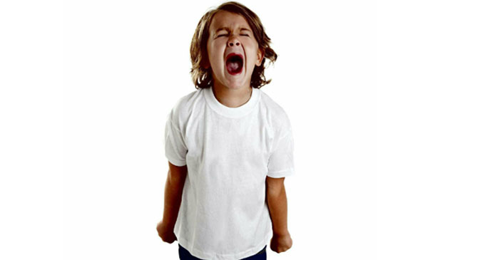
অটিষ্টিক শিশুরা সকল কাজ একই নিয়মে করতে চায়। একটু ভিন্ন হলে উত্তেজিত হয়ে যায়।

Slide 14
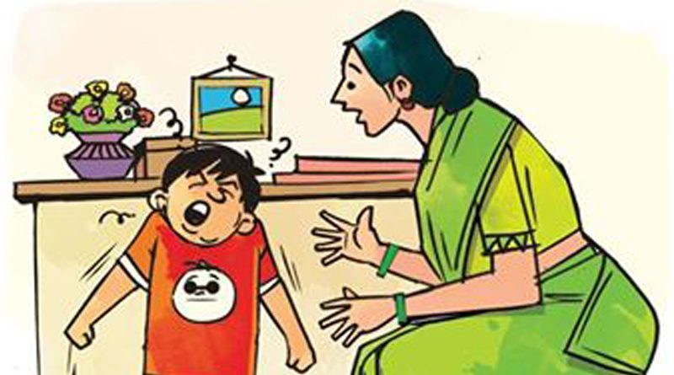
আলো, শব্দ, গতি, স্পর্শ, ঘ্রান বা স্বাদের ক্ষেত্রে অতি সংবেদনশীল থাকে। যেমন সংবেদনশীল ত্বকের কারনে কোন বিশেষ ধরনের কাপড় পরতে চায় না।

Slide 15
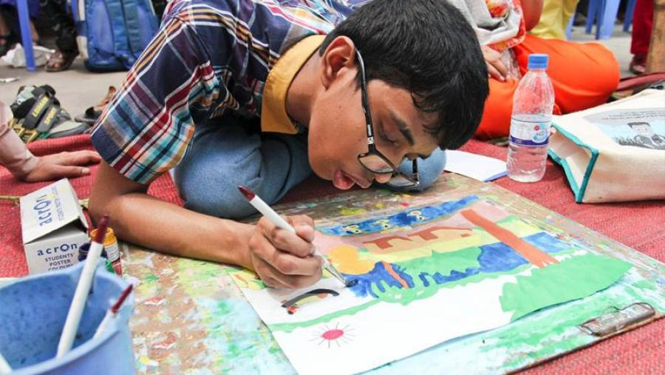
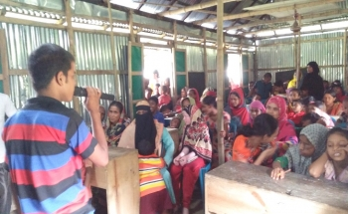
তারা কেউ কেউ চমৎকার প্রতিভার অধিকারী হয়। যেমন- ছবি আঁকা ও গান গাওয়া।

Slide 16
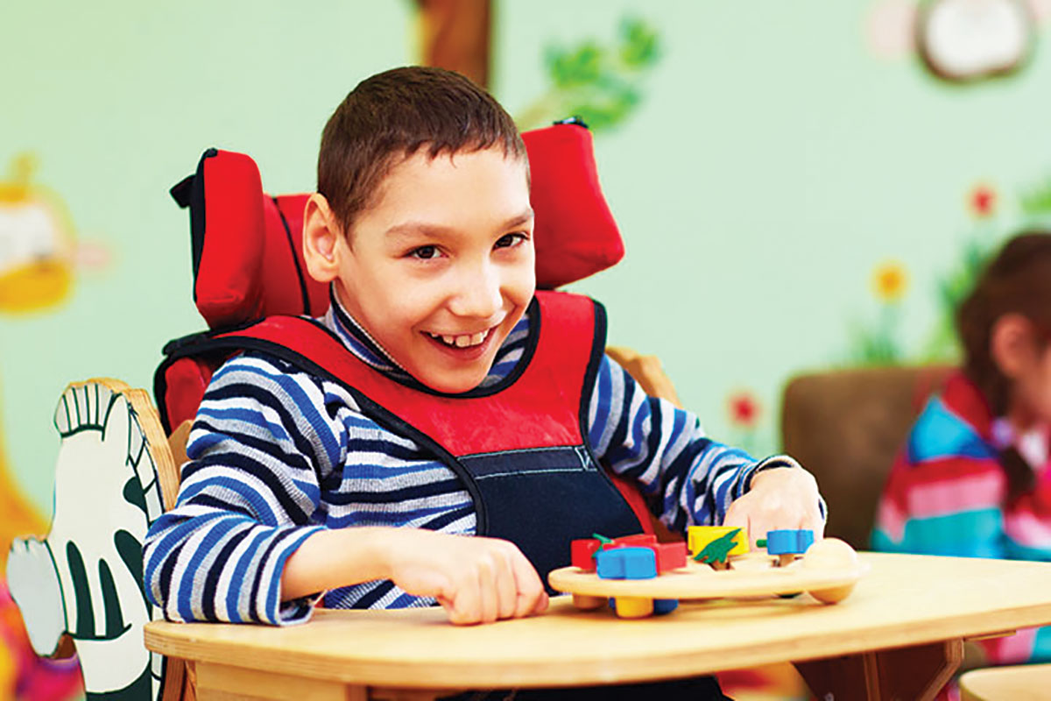
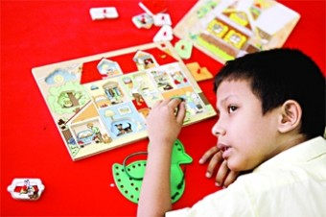
তারা কোন খেলনা নিয়ে না খেলে খেলনা শক্ত করে ধরে বসে থাকে, খেলনার গন্ধ নেয় অথবা সেগুলার দিকে তাকিয়ে থাকে।

Slide 17
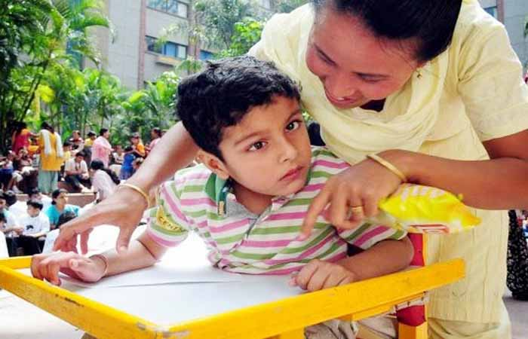
কোন একটি জিনিসের প্রতি প্রবল আকর্ষন থাকে। এবং এটা সবসময় সাথে রাখে।

Slide 18
এরা শারীরিকভাবে সম্পূর্ণ সুস্থ থাকে।

Slide 19
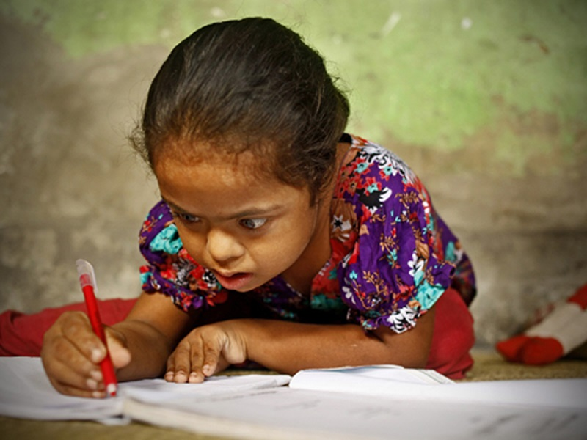
কোন কোন অটিষ্টিক শিশু তোমাদের মত লেখাপড়া করতে পারে।

Slide 20
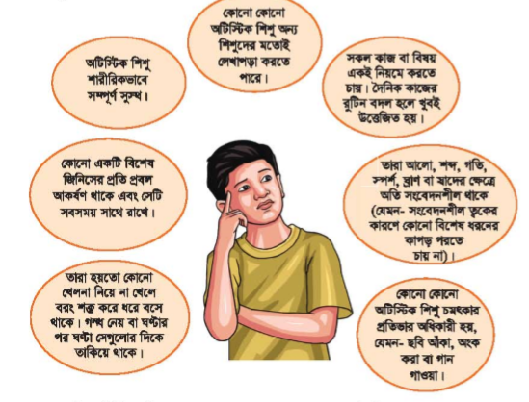
তাহলে আমরা জানলাম

Slide 21
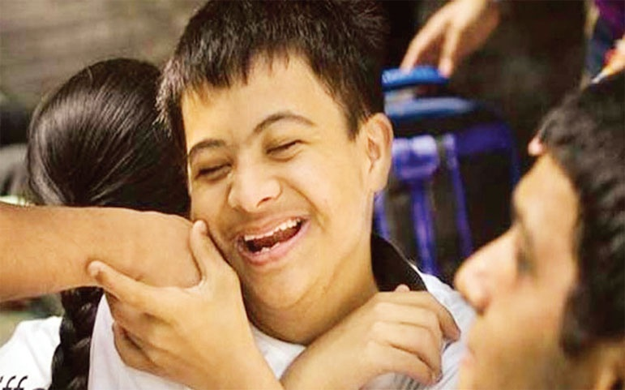
তাদেরকে আমরা সহযোগিতা করলে এবং তাদের প্রতি যত্ন নিলে তারাও আমাদের মত স্বাভাবিক জীবন যাপন করতে পারবে।

Slide 22
তোমার পাঠ্য বইয়ের ৫8-৫9 পৃষ্ঠা খোল-
নিরবে পাঠ করো

Slide 23
দলীয় কাজ
দলের নাম | কাজের ধরন | সময়
জবা | টগর দলের সদস্যদের আচরন কেমন খাতায় লেখ। যেমন- কে চুপচাপ থাকে, কে বন্ধুদের সাহায্য করে, কে বেশী দুষ্টামি করে। | ১০ মিনিট
বেলী | জবা দলের সদস্যদের আচরন কেমন খাতায় লেখ। যেমন- কে চুপচাপ থাকে, কে বন্ধুদের সাহায্য করে, কে একই নিয়মে সব কাজ করতে চায়।
টগর | বেলী দলের সদস্যদের আচরন কেমন খাতায় লেখ। যেমন- কে চুপচাপ থাকে, কে বন্ধুদের সাহায্য করে, কে অল্পতেই বিরক্ত হয়।

Slide 24
মূল্যায়ন
1) অটিজম কি ধরনের সমস্যা?
মস্তিষ্কের বিকাশগত সমস্যা
2) অটিষ্টিক শিশুর ____ কাজ করতে অসুবিধা হয়।
দলে
মানসিক
3) অটিজম কোন _______ রোগ নয়।

Slide 25
বাড়ীর কাজ
তুমি কি কি ভাবে তোমার অটিষ্টিক বন্ধুর প্রতি সহমর্মিতা প্রকাশ করতে পার তা লিখে আনবে।

Slide 26
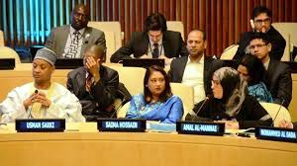
সবাইকে ধন্যবাদ

